Slide 1

Scuola dell’Infanzia di San Gregorio Magno
“Laboratorio Burrattinando”
2 Febbraio 2018
a cura dell’insegnante Maria Eugenia Sorvillo

Slide 2

“Laboratorio Burattinando”
I burattini sono uno strumento educativo, comunicativo e spesso terapeutico, intesi come "oggetti transizionali"; attraverso la costruzione e l’animazione degli stessi si può ottenere un dialogo e una partecipazione reale. La costruzione riuscita di un oggetto è per l’alunno la migliore dimostrazione di una sua strutturazione, di un suo controllo sulla realtà, e, impersonandolo, egli riesce a far emergere anche attitudini e conflitti nascosti o comunque non espressi.
Obiettivi del Laboratorio: - Coinvolgimento dei bambini attraverso giochi di interazione, creatività, comunicazione e improvvisazione in un clima di non giudizio; - Conoscenza, apprendimento, manipolazione e padronanza dei diversi materiali sia in senso funzionale che espressivo; - Potenziamento capacità espressive, creative del singolo all’interno del gruppo e del gruppo stesso.
Il laboratorio prevede tre fasi di attuazione: Fase 1) Gli alunni sono spettatori di uno spettacolo di burattini inedito. Protagonisti dello spettacolo, sono i personaggi classici del teatrino dei burattini (Pulcinella, Arlecchino ed altri). Fase 2) In questa fase vengono illustrati i vari tipi di teatro di figura esistenti. I bambini potranno vedere e toccare con mano i burattini, osservandone i materiali ed i costumi. Fase 3) I bambini realizzano il proprio burattino. Guidati da alcuni esperti i bambini iniziano un affascinante viaggio attraverso il mondo dei burattini ideando e personalizzando con fantasia le figure da realizzare. Individuati i personaggi si passa alla loro creazione secondo le principali regole costruttive del teatro dei burattini: le teste sono realizzate con sfere di polistirolo, il vestito è in tnt. I bambini assemblano il proprio burattino, applicando capelli, mani, bottoni, passamanerie e tutti gli accessori. Al termine del laboratorio ogni alunno ha in regalo il burattino da lui realizzato da portare a casa per inventare tante belle storie.
I bambini sono rimasti affascinati dalle storie dei vari personaggi e dalla loro stessa capacità di creare con le proprie manine burattini semplici e simpatici perchè il burattino è adattissimo per giocare, in quanto è un oggetto po’ vero, un oggetto piccolo, a misura di bambino e che risveglia nei piccoli capacità e creatività come un gioco nel quale si comunica, si impara e ovviamente ci si diverte.

Slide 3

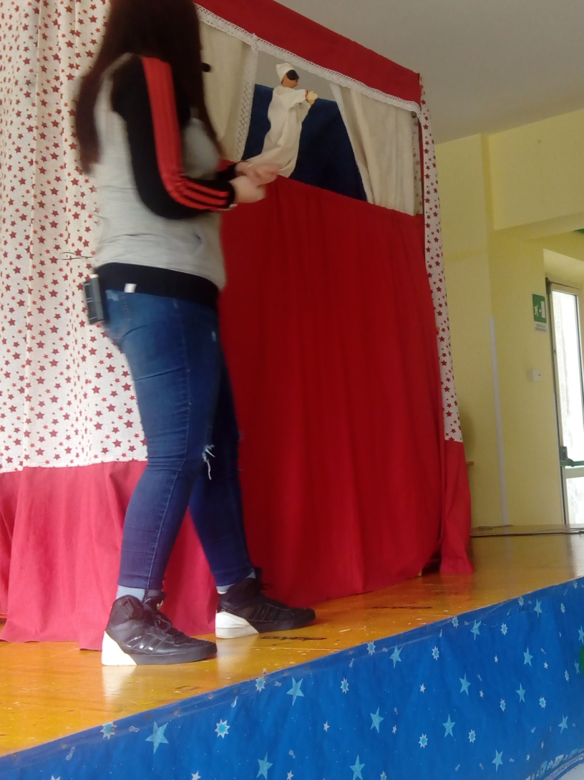
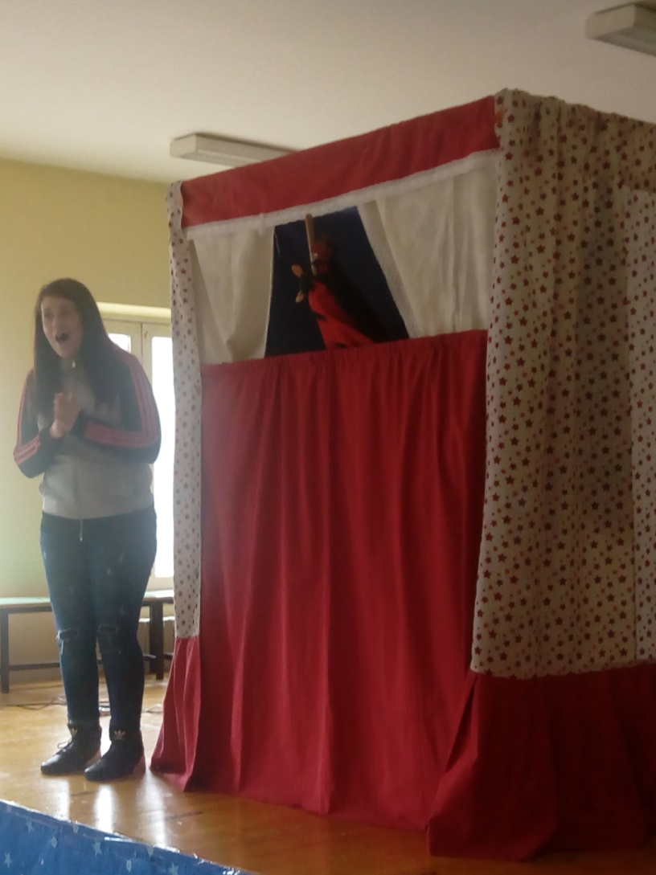
Spettacolo di burattini

Slide 4
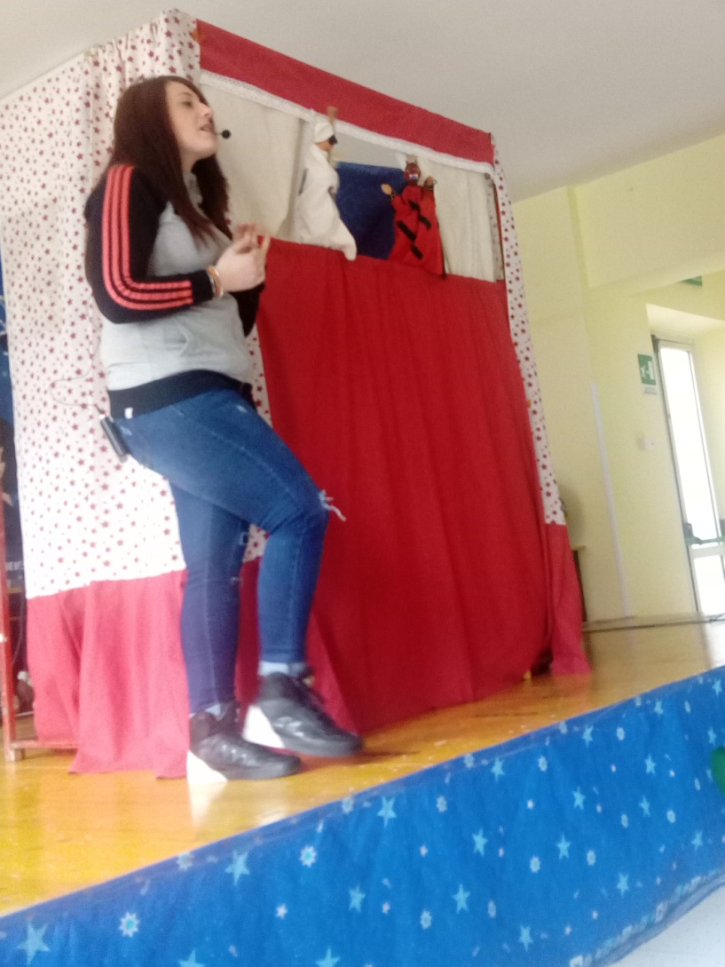
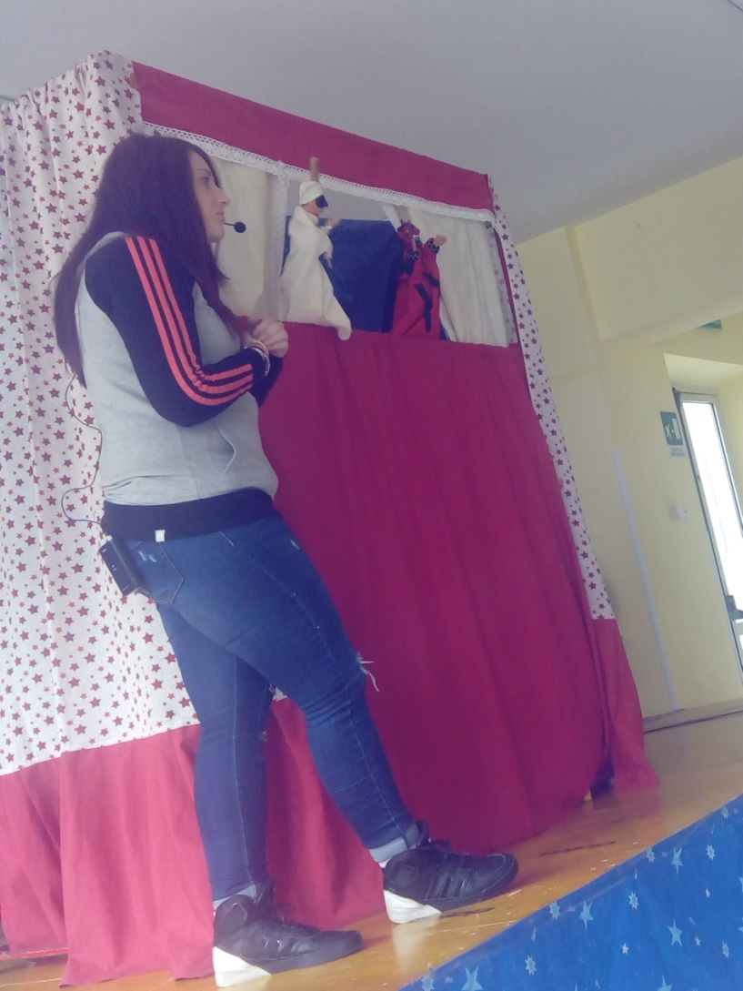
Avventure tra Pulcinella e Diavoletto

Slide 5

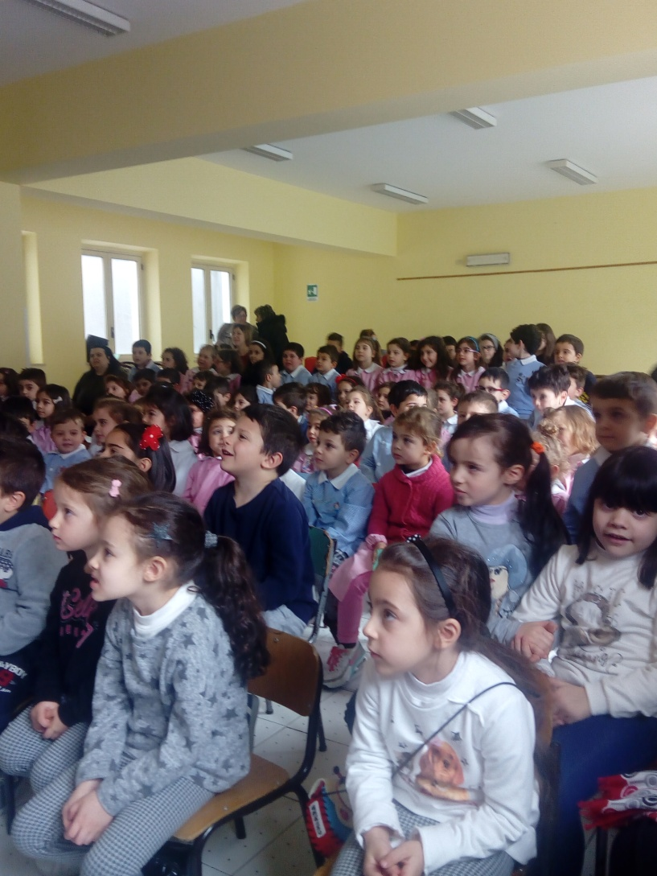
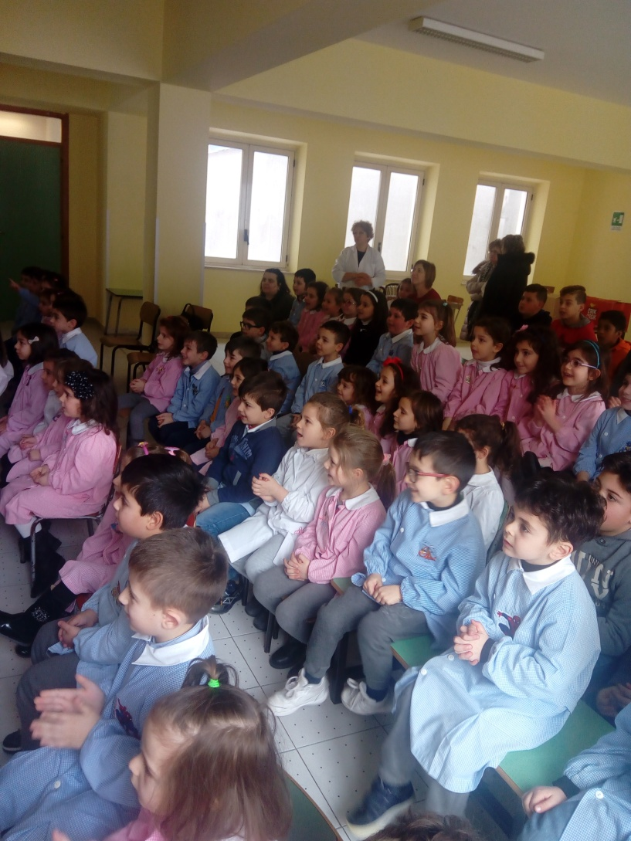
Spettatori attenti

Slide 6
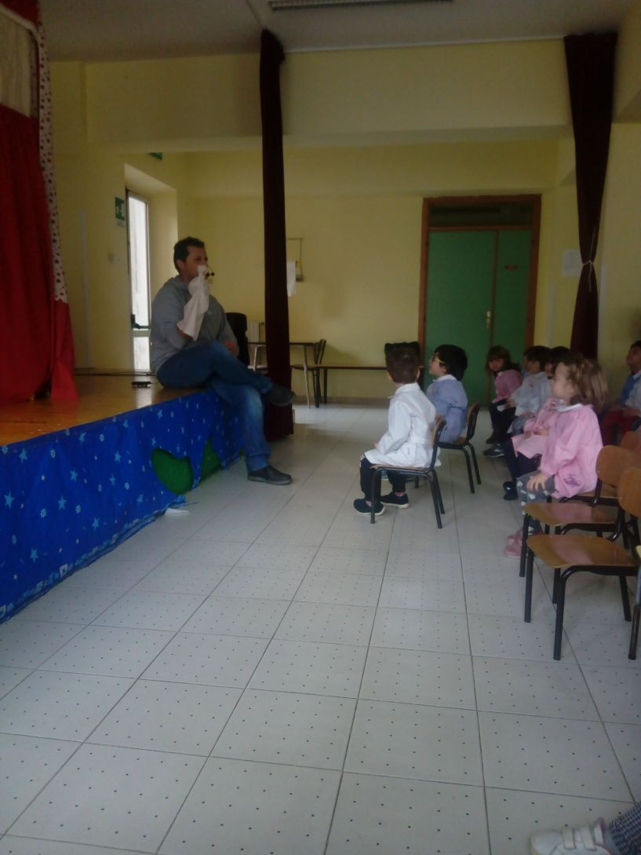
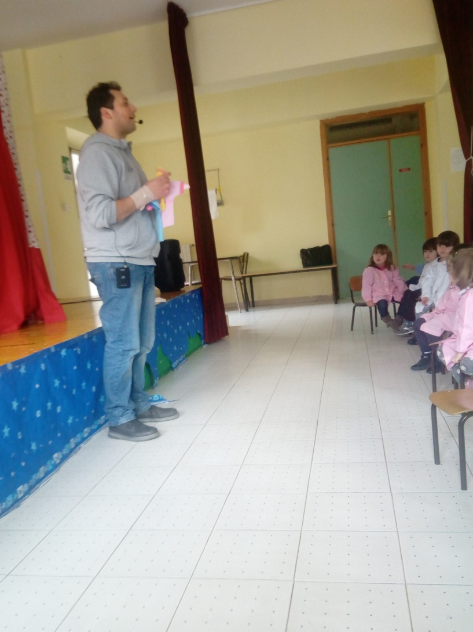
Passerella di burattini

Slide 7
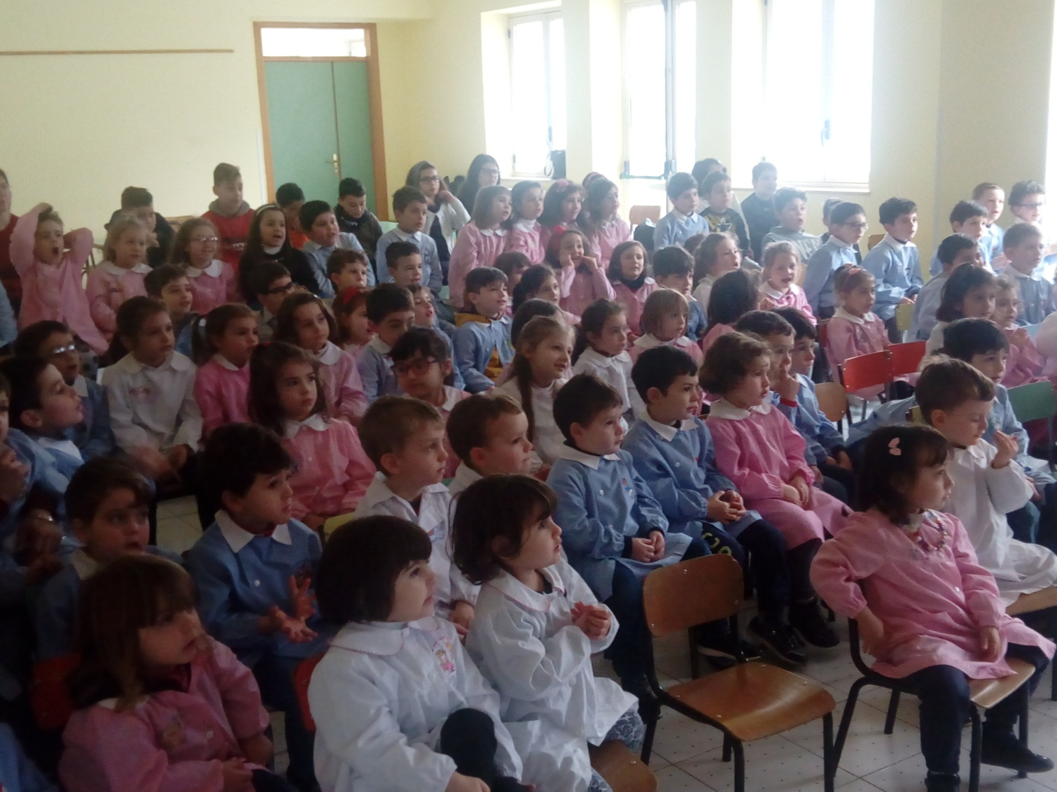
Intenti ad ascoltare

Slide 8
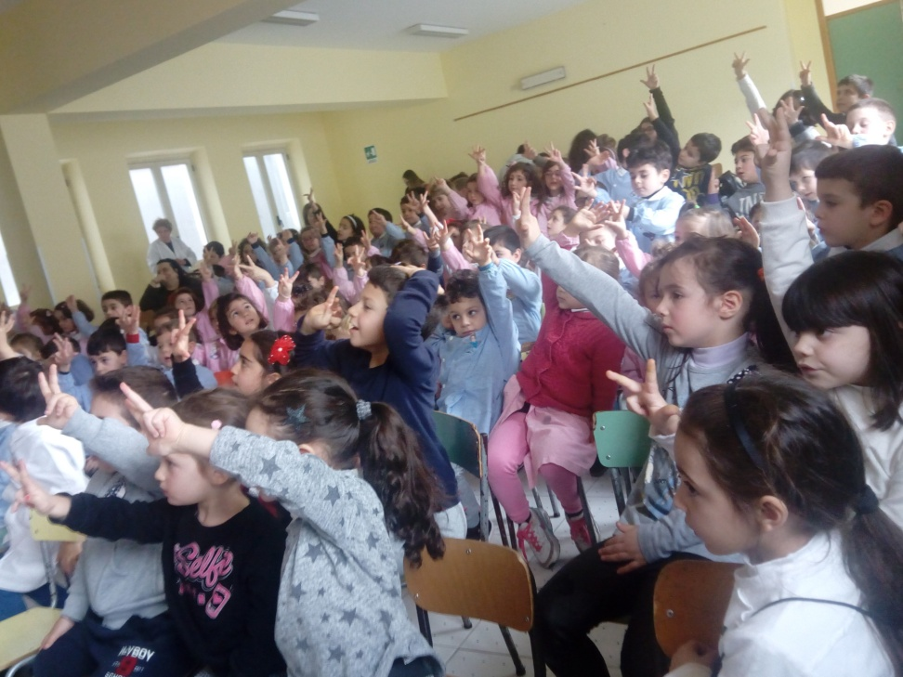
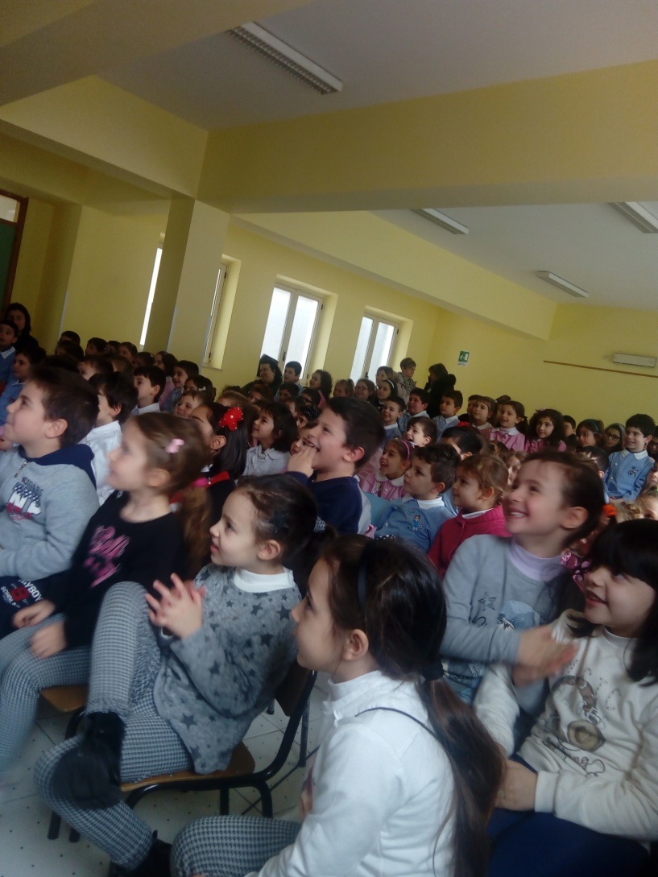
Domande e curiosità

Slide 9
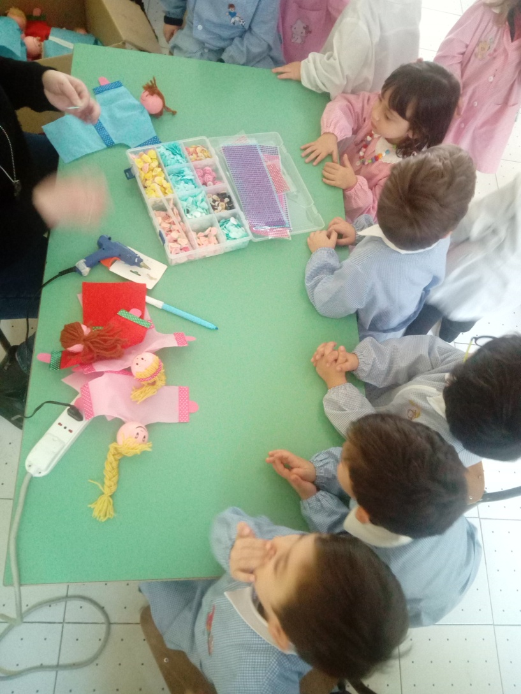
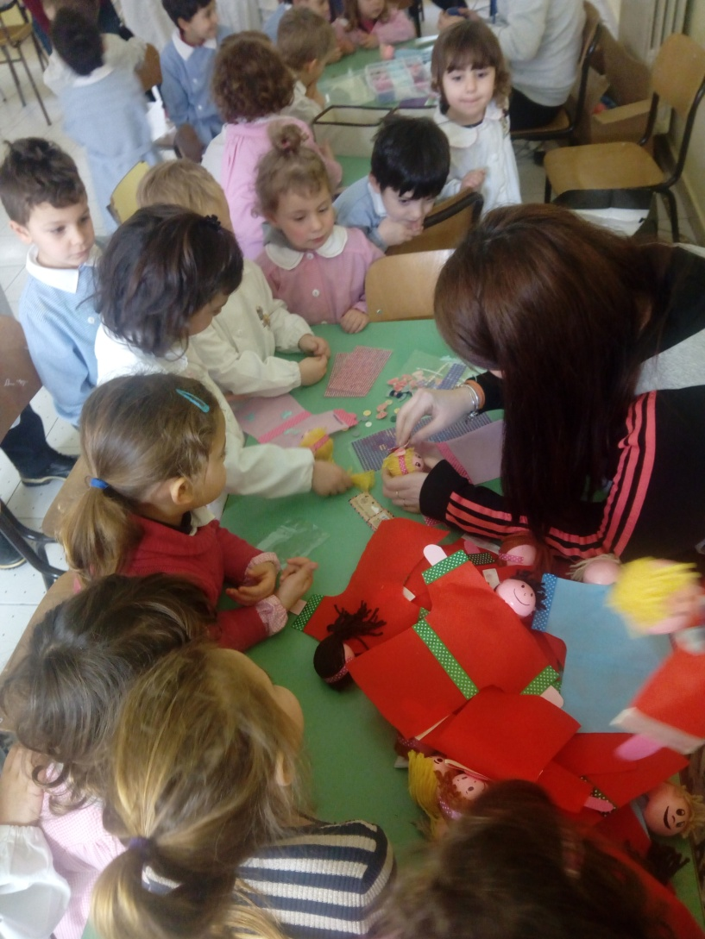
Tutti al tavolo delle attività

Slide 10
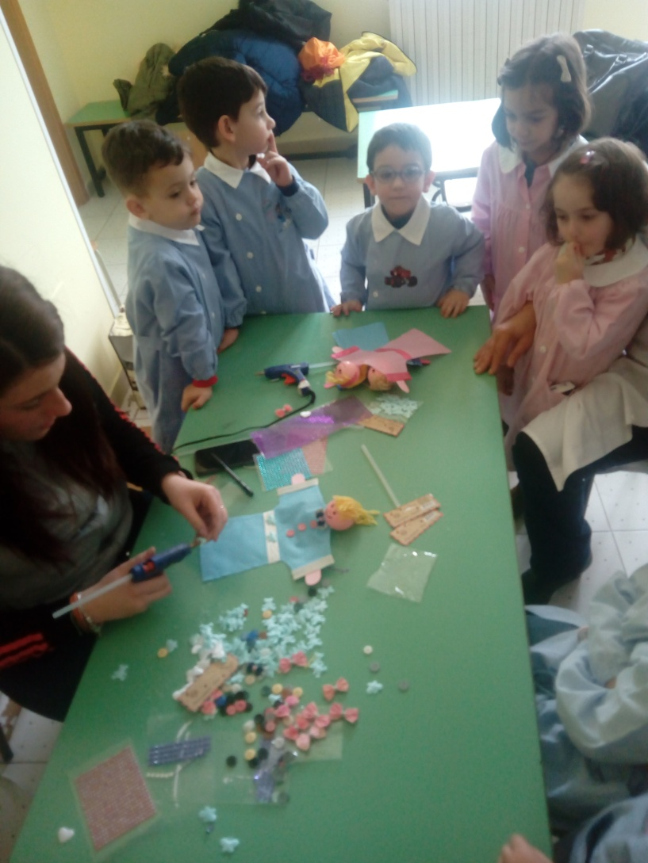
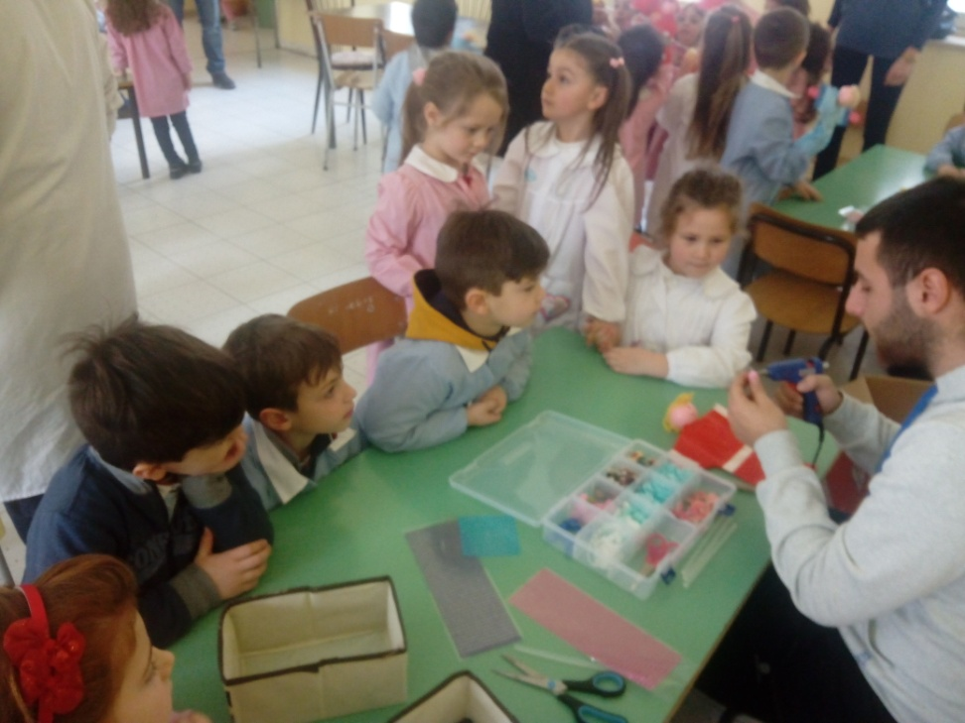
Aiutati dagli esperti

Slide 11
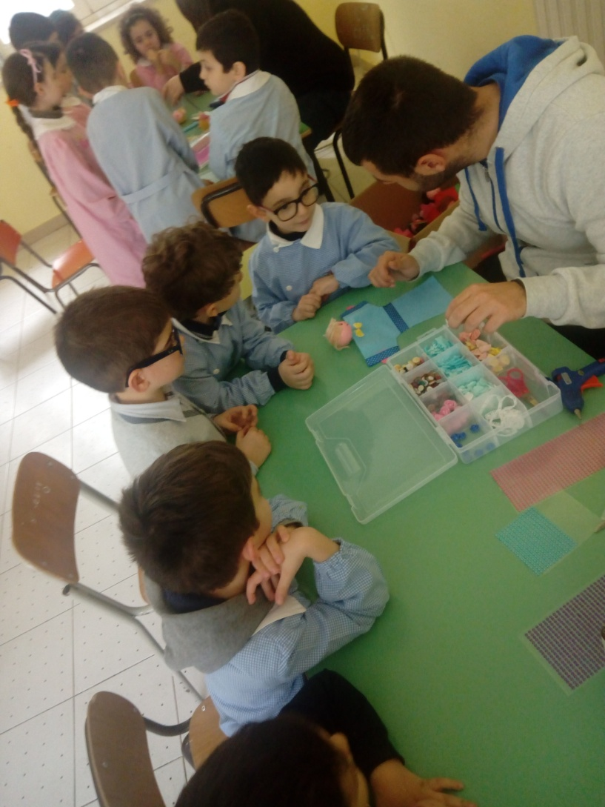
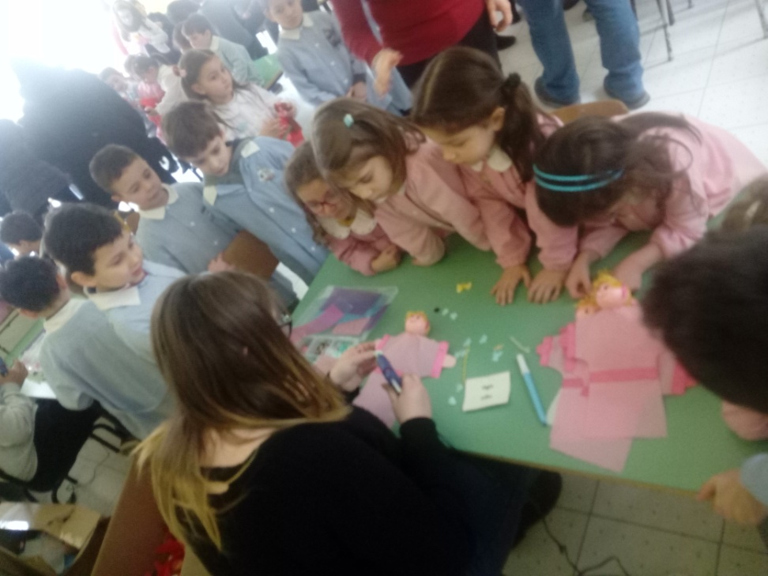
Maschietti e femminucce

Slide 12
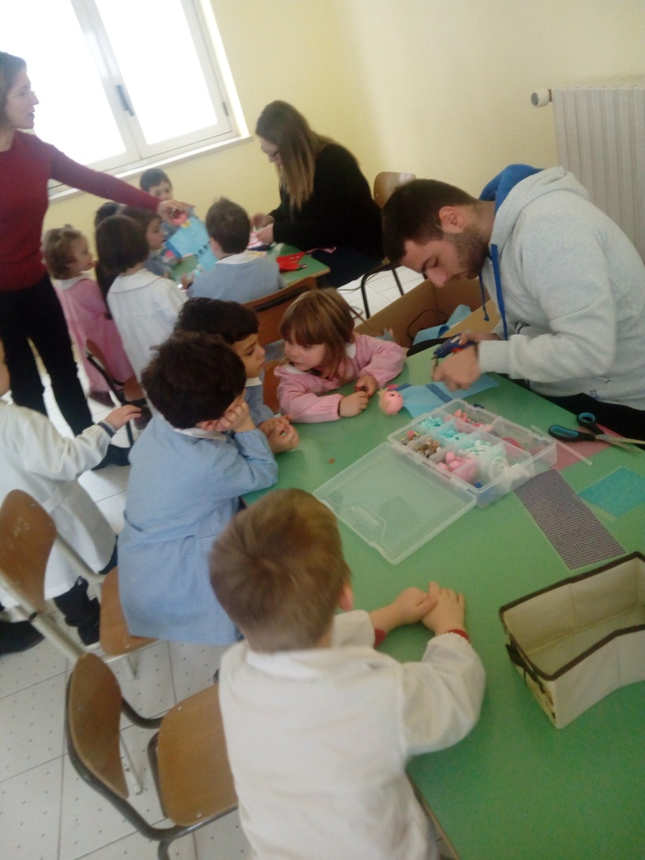
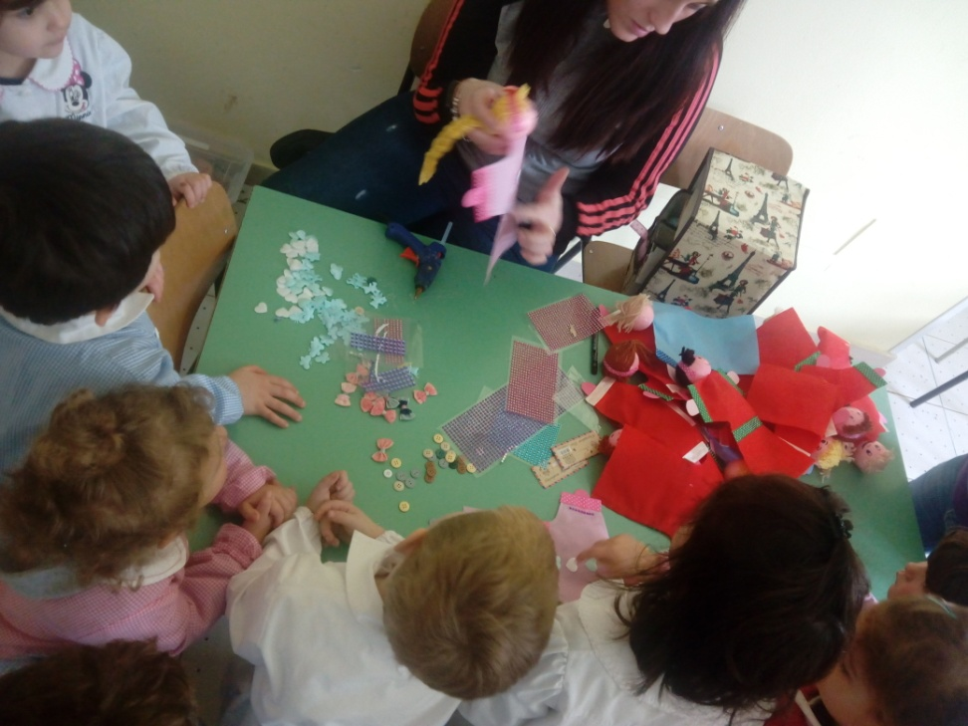
Con perline, bottoni e accessori vari

Slide 13
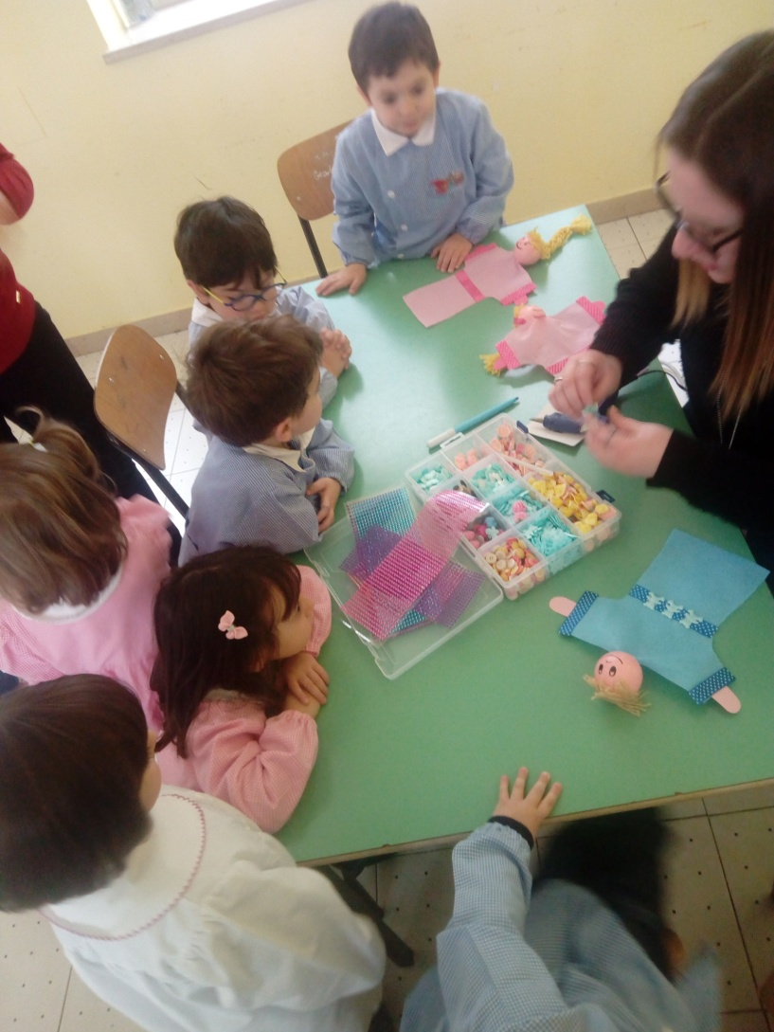
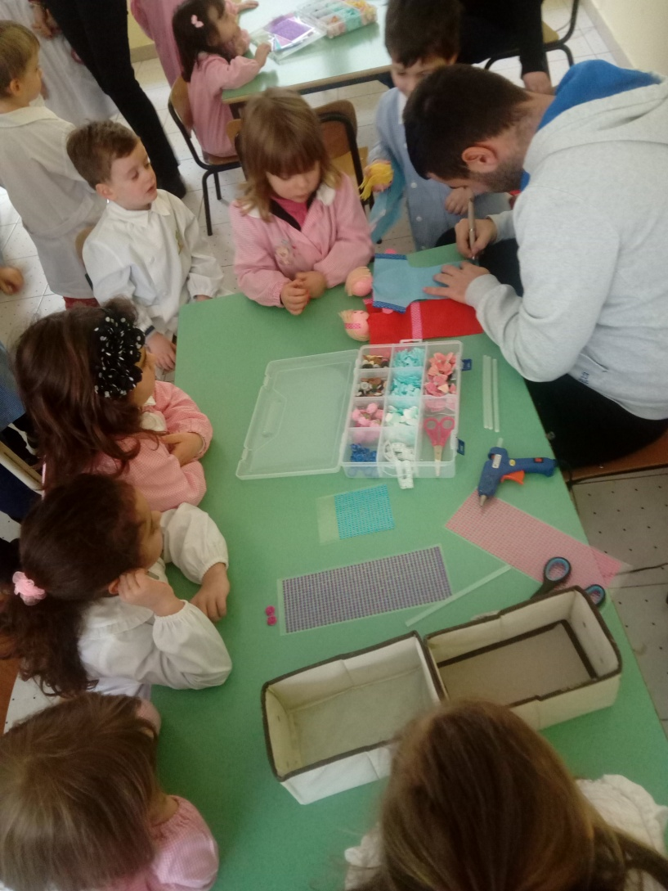
Ognuno secondo il suo gusto

Slide 14
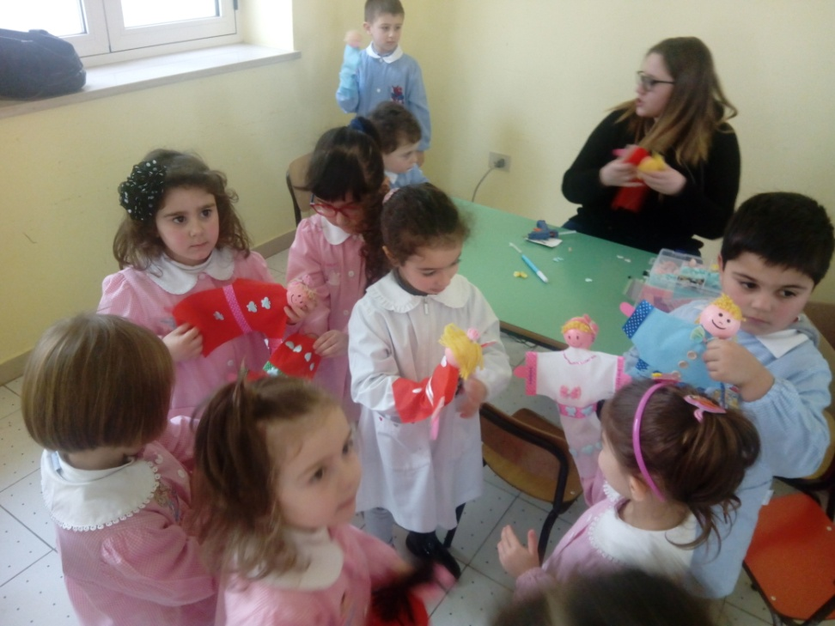
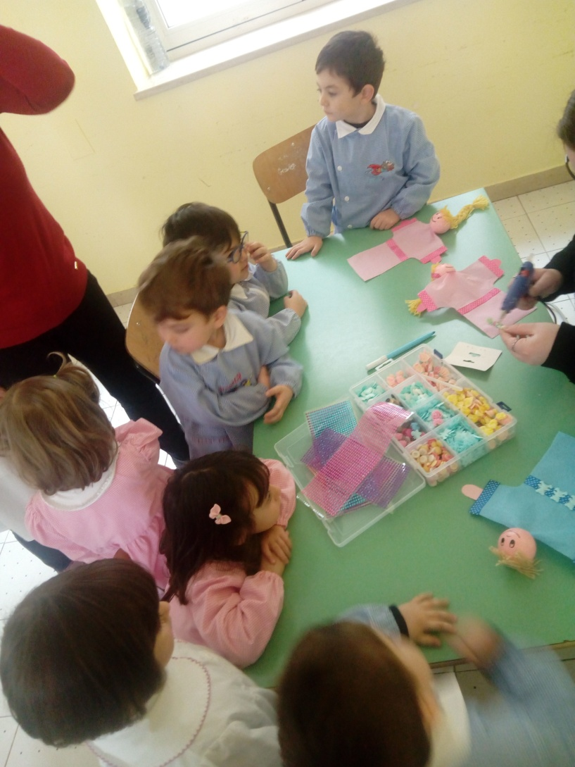
Realizza il suo burattino

Slide 15
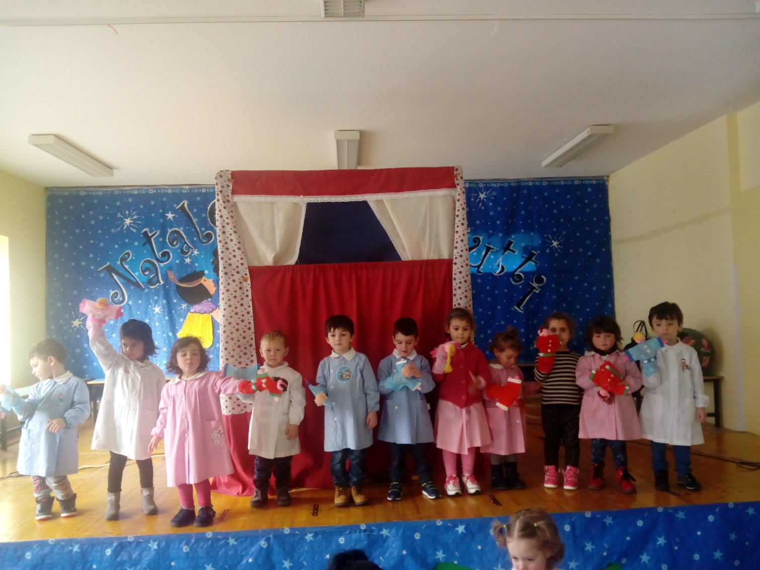
Sezione A

Slide 16
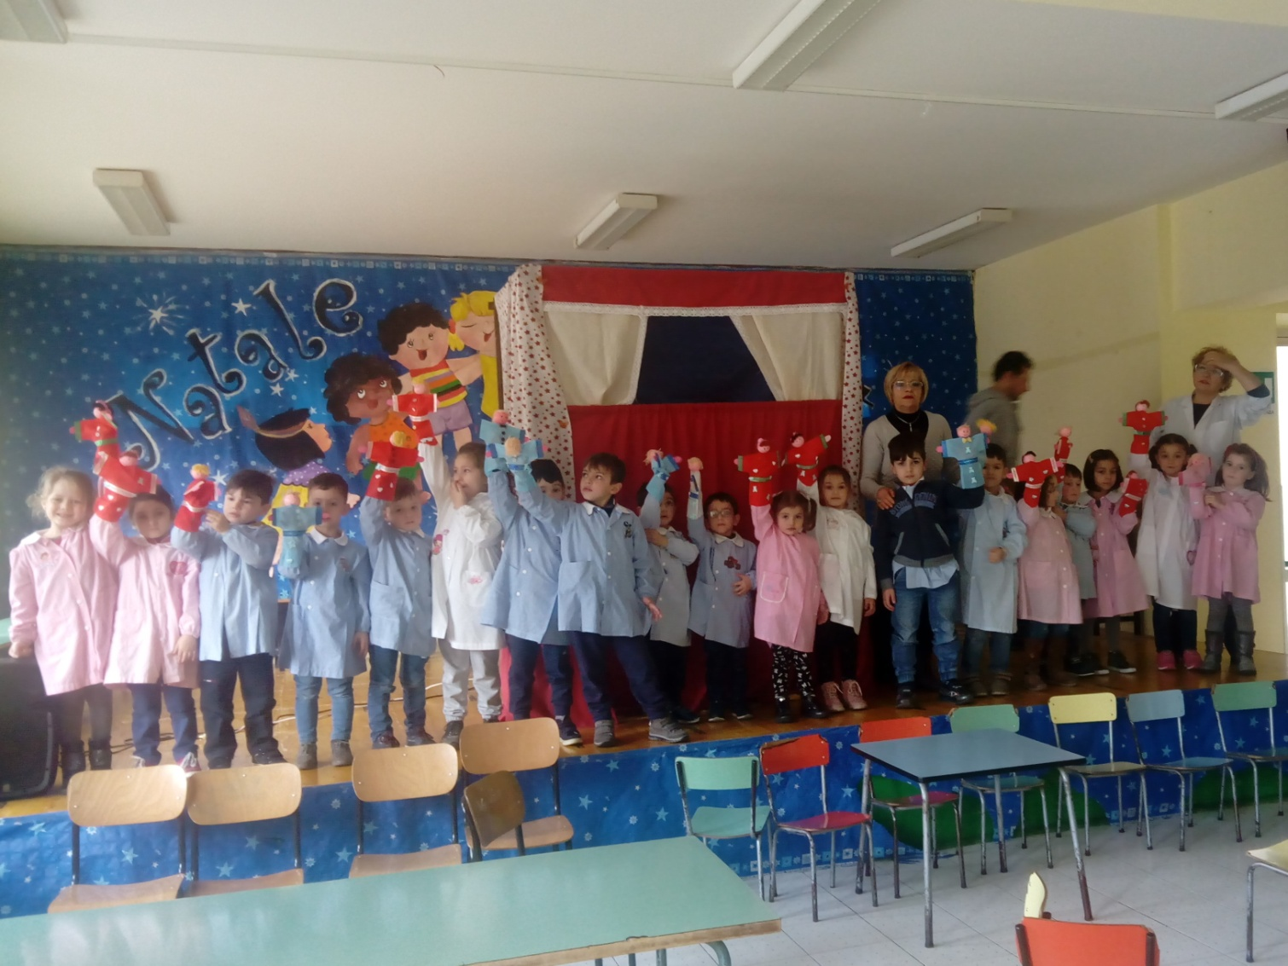
Sezione B

Slide 17
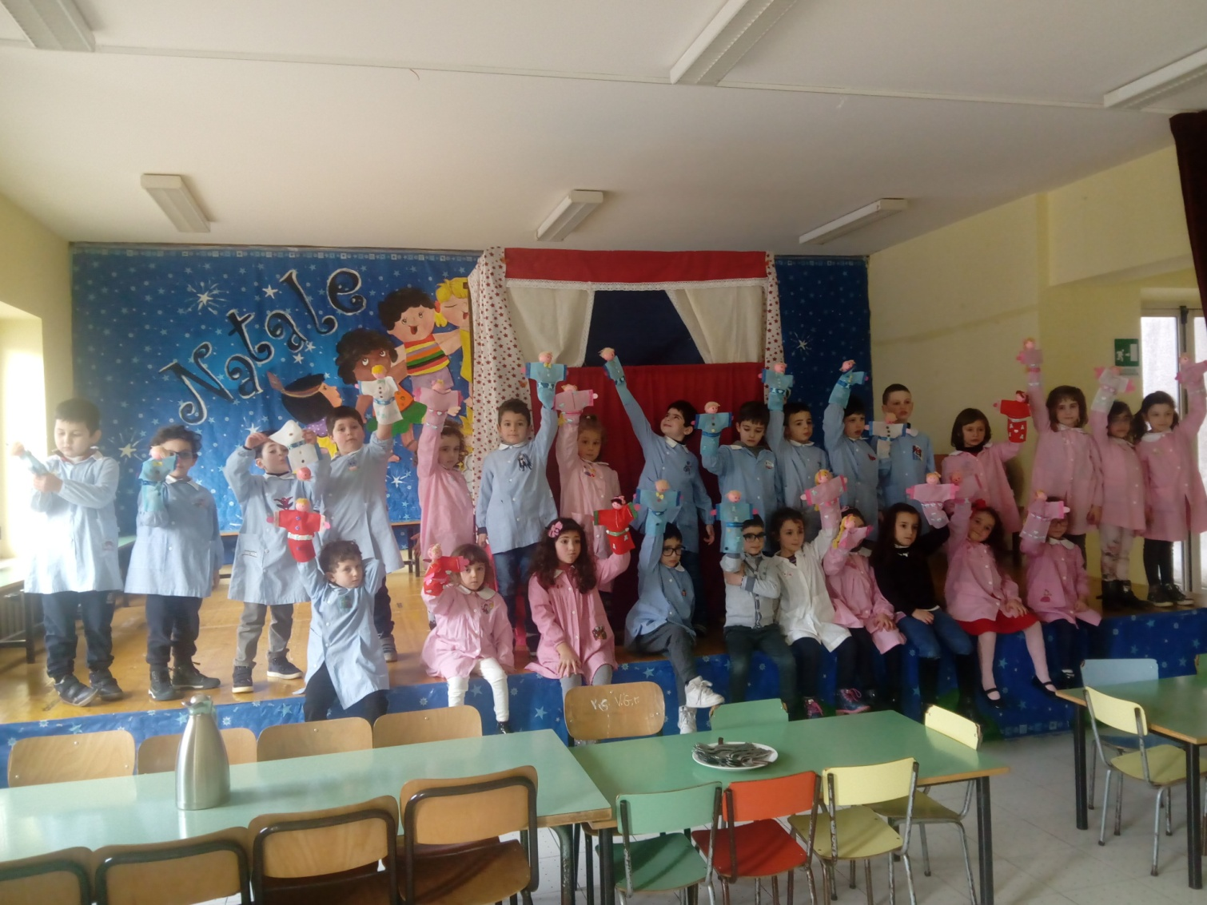
Sezione C

Slide 18
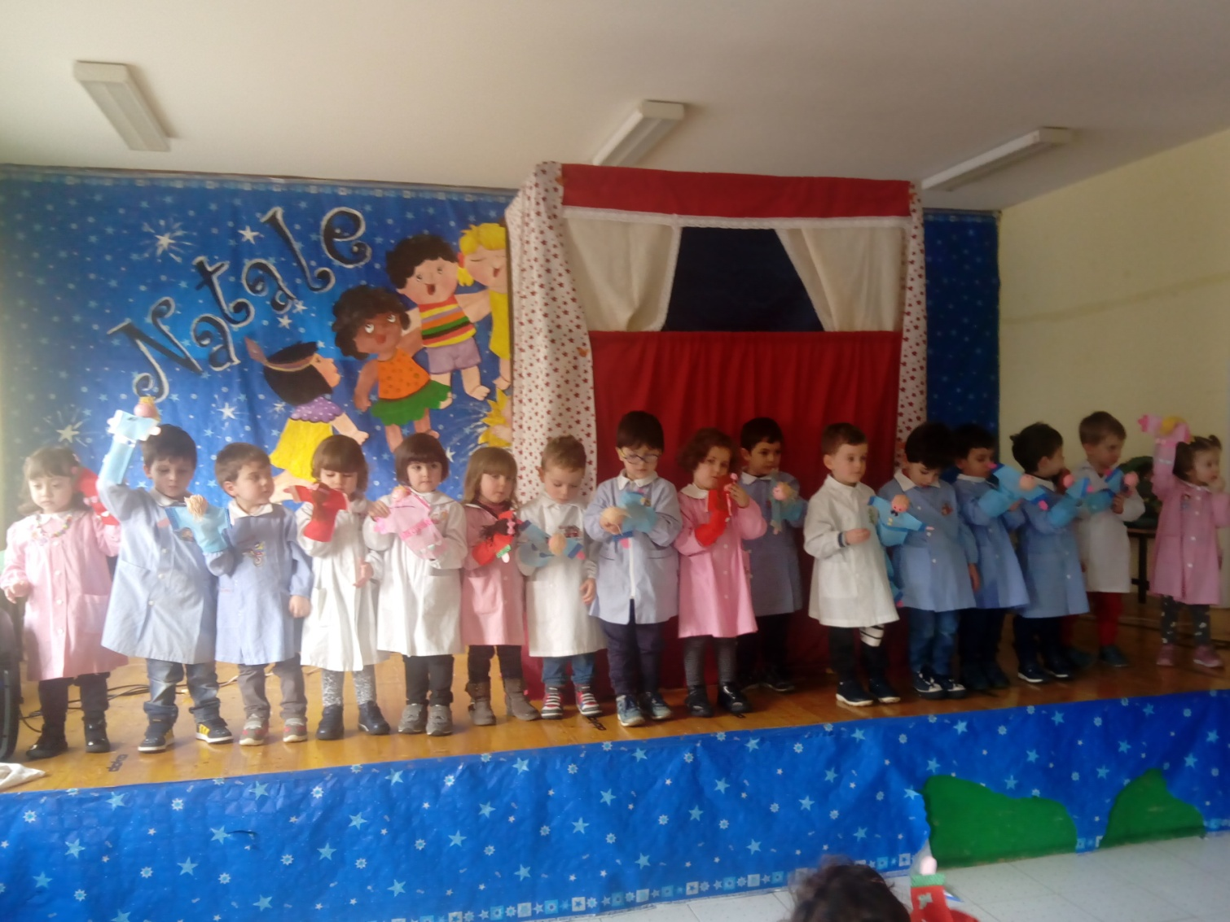
Sezione D

Slide 19
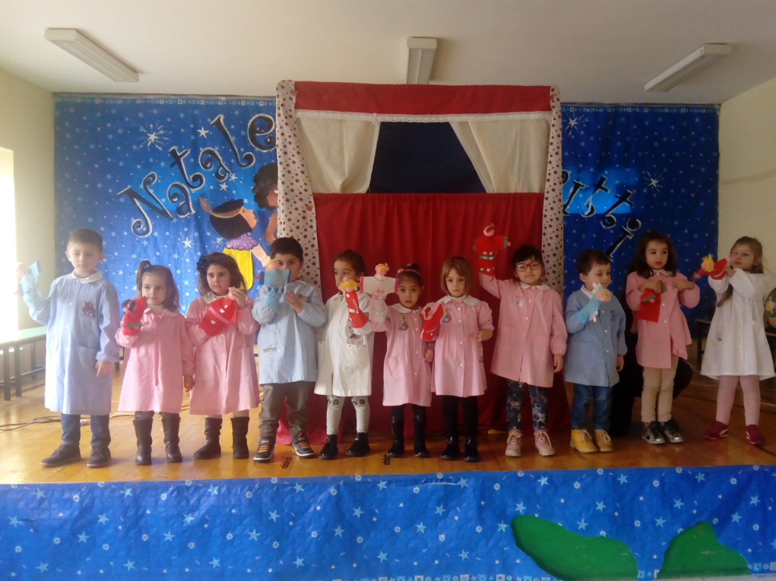
Sezione E

